Slide 1


2023년 03월 31일 금요일 1시 20분
치카치카 치과
Full stack(풀스택) 웹 개발자 과정 강성빈

Slide 2
INDEX
계획
분석 및 설계
구현 및 테스트
계획
주제 및 목적
개발환경 (개발리소스)
작업분할 구조도 (WBS)
작업일정
구현 및 테스트
10. Project source Explore
11. UI 시연 및 핵심 기능
12. 차후 개발 내용
분석 및 설계
5. 요구사항 분석
6. 유스케이스 다이어그램(Usecase Diagram)
7. 순차다이어그램 (Sequence Diagram)
8. 기능정의서
9. DB설계(ERD)

Slide 3
1. 주제 및 목적
본 시스템은 치과진료 예약 시스템 입니다.
사용자는 병원에 근무하는 의료진들의 정보, 공지사항을 확인 할 수 있습니다.
환자는 진료예약을 할 수 있고, 진료가 끝난 후, 후기도 남길 수 있습니다.
비회원
01
공지사항, 의료진 소개 등 둘러보기 가능
회원
02
공지사항, 의료진 소개, 게시판 등 둘러보기 가능
회원정보 수정, 탈퇴, 진료예약 게시판,후기게시판,상담게시판 작성가능
관리자
03
공지사항 등록 및 수정, 삭제, 회원리스트 보기, 회원후기 삭제
상담게시판 답변 작성가능

Slide 4
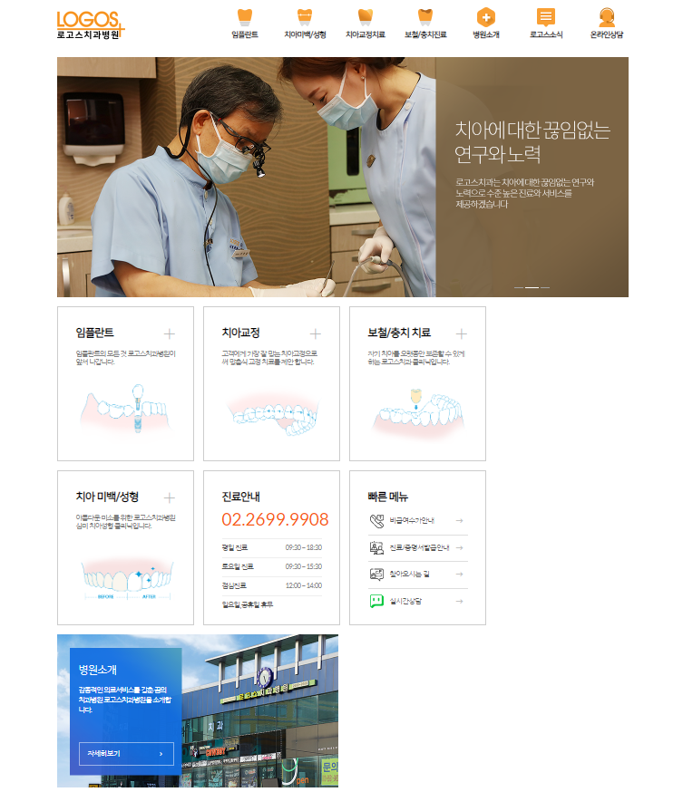

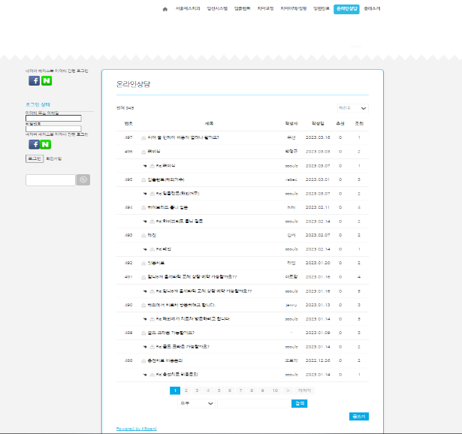
1. 주제 및 목적
1.2참조
기존에 운영되고 있는 치과 사이트를 참조 하였습니다. (로고스치과,목동중앙치과, 서울에스치과)
01
02
03
치카치카 치과
(치과 진료예약 사이트)

Slide 5
2. 개발환경
(Resources)
OS
Windows 10 Professional
WAS
Apache Tomcat 9.0.71
DBMS
Oracle XE 11g
Language
Java Platform 8, JSP & Servlet
Model
MVC model (model 2)
WEB
HTML5, CSS/CSS3, JavaScript
Tool
Eclipse IDE for Enterprise Java Developers, eXERD (E-R Modeling Tool)
Open
Source
JavaScript jquery-3.4.1, jquery-ui-1.12.1, cos-26Dec2008

Slide 6
3. 작업분할구조도
사용자 + 관리자
로그인/로그아웃
회원글삭제
글작성
리뷰
게시판
글수정
게시판
답변
글삭제
회원
글작성
관리자
관리자관리
관리자등록
마이페이지
진료예약게시판
글수정
공지사항
회원관리
회원목록
글삭제
정보수정
회원탈퇴
공지등록
공지수정
공지삭제

Slide 7
4. Gantt Chart를 이용한 일정관리

Slide 8
5. 요구사항분석
회원
로그인 후 마이페이지를 통해 자신의 정보확인, 정보수정, 회원탈퇴를 진행 할 수 있다.
치과 공지사항, 의료진소개 등을 볼 수 있다.
진료게시판에 글을 작성해 예약을 할 수 있고, (수정,삭제 가능)
리뷰게시판에 사진첨부가 가능한 후기를 남기며 다른 사람의 후기 또한 볼 수 있다.
이러한 서비스는 회원만 이용이 가능하므로 해당 서비스를 이용하려고 할 시
회원가입을 할 수 있도록 안내한다.

Slide 9
5. 요구사항분석
관리자
관리자 등록을 할 시 관리자만이 알 수 있는 공통적인 코드를 가지고 있어야 등록이 가능하다
관리자 로그인을 완료했을 경우, 모든 회원정보 리스트를 볼 수 있다.
회원들이 남긴 문의게시판에 답변글은 관리자만이 답변을 달 수 있다.
공지사항을 작성, 수정, 삭제가 가능하다.

Slide 10
5. 요구사항 분석
이용자
비회원
일반회원
관리자
회원가입
공지사항
의료진 소개
진료예약 게시판
후기 게시판
공지사항
의료진 소개
- 공지사항 관리
- 회원관리
문의글 답변
게시글 삭제
▷ 용어정리
이용자 : 치과 홈페이지를 이용하고자 하는 모든 사람들
관리자 : 관리자 권한을 부여 받고, 홈페이지를 관리하는 관리자
비회원 : 홈페이지 내에서 회원가입을 하지 않고 페이지를 이용 하는자
회 원 : 회원가입절차를 거쳐 가입한자로 다양한 서비스를 이용할 수 있는 사람들

Slide 11
6. 유스케이스 다이어그램
(usecase diagram)
회원가입
관리자등록
<<include>
로그인
관리자삭제
공지사항
nonmember
의료진소개
진료예약
<<extend>>
회원목록
리뷰게시판
회원글삭제
admin
(librarian)
user
작성,수정,삭제
공지사항
등록
공지사항
수정/삭제
member
마이페이지
정보수정
회원탈퇴

Slide 12
7. 순차 다이어그램
(user mode sequence diagram)
방문이용자
가입
로그인/아웃
마이페이지
진료예약
상담/문의
후기
1. 회원정보입력
1.1 id중복체크
2. 회원정보확인
3. 로그인
4. 회원정보확인승인
5. 내정보,회원탈퇴
6. 진료예약 글 신청

Slide 13
7. 순차 다이어그램
(admin mode sequence diagram)
관리자
등록
로그인/아웃
공지사항
회원관리
문의답글
1. 관리자등록
2. 관리자코드
3. 관리자로그인/로그아웃
4. 관리자 승인
5. 공지사항 작성 / 수정 / 조회 / 삭제
6. 공지사항 목록 확인
7. 회원목록 확인
8. 문의글 목록확인
9. 문의답글 작성/수정/조회/삭제

Slide 14
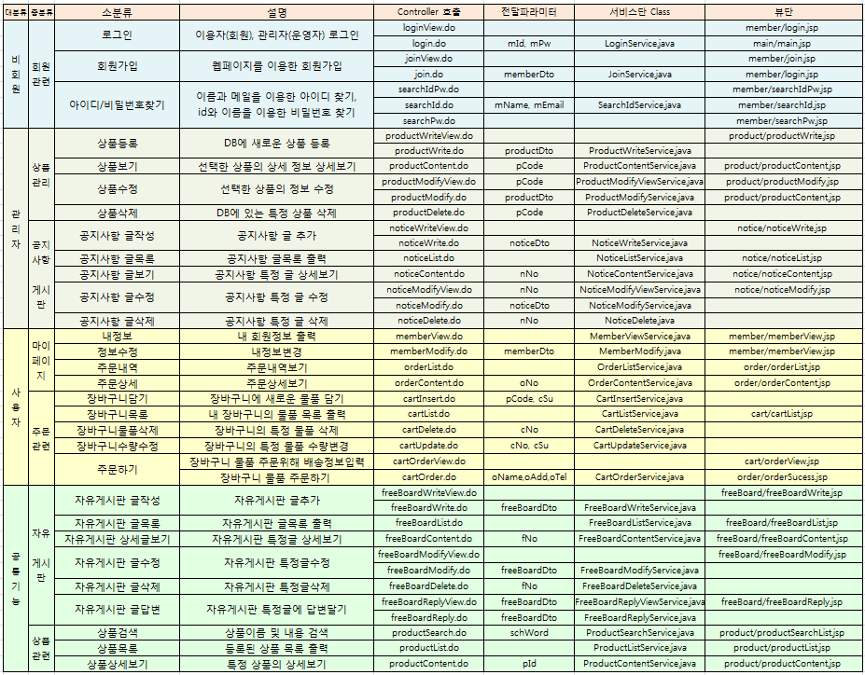
8. 기능정의서 및 설계

Slide 15
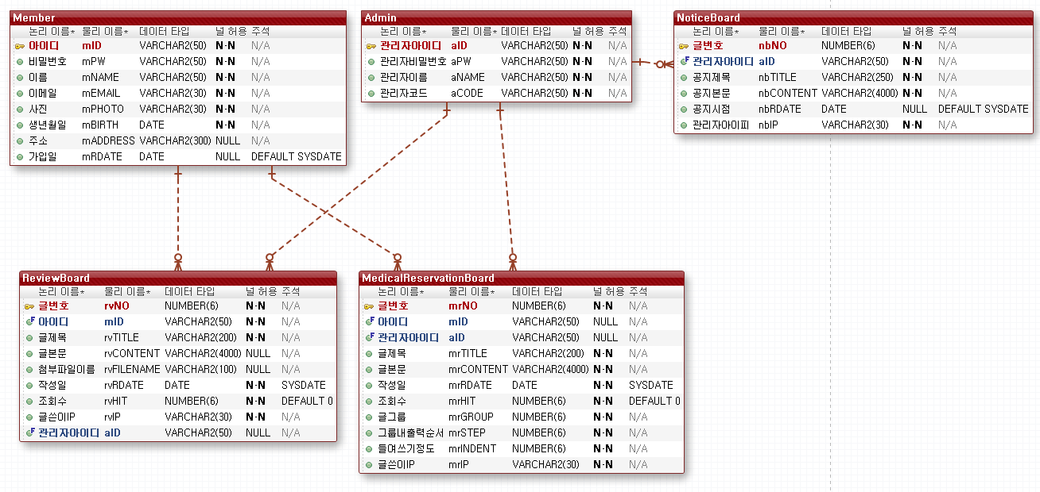
9. DB 설계 (ERD)

Slide 16
9. 기능정의서
대분류 | 중분류 | 소분류 | 설명
비회원 | 회원관련 | 로그인 | 이용자(회원), 관리자(사서)
 |  | 회원가입 | 웹페이지이용을 위한 회원가입
 | 도서검색 |  | 입력한 값에 근접한 도서들의 목록 출력
관리자 | 관리자 관리 | 사서등록 | 새로운 관리자 id를 추가 등록한다
 |  | 사서삭제 | 퇴사한 관리자 id를 삭제한다
 | 회원관리 | 회원검색 | 회원아이디를 입력받아 상세보기, 강등
 |  | 레벨별검색 | 가입된 회원들의 레벨별 목록 출력
 | 대출/반납 | 대출 | 회원id와 도서번호를 입력받아 대출처리
 |  | 반납 | 도서번호를 입력 받아 반납처리
 | 도서관리 | 도서목록 | 등록된 도서목록 출력
 |  | 도서등록 | DB에 새 도서 등록
 |  | 상세보기 | 목록에서 선택한 도서의 상세정보
 |  | 도서수정 | 도서의 정보를 수정
 |  | 도서삭제 | DB에서 도서 정보 삭제
 | 공지사항 | 글작성 | 공지사항 게시판 글 추가
 |  | 글수정 | 공지사항 게시판 글 수정
 |  | 글삭제 | 공지사항 게시판 글 삭제
 |  | 글보기 | 공지사항 게시판 글 상세보기
 | 통계 | 도서통계
 |  | 도서추천
대분류 | 중분류 | 소분류 | 설명
회원 | 회원관리 | 회원수정 | 가입한 회원의 정보 수정
 |  | 회원탈퇴 | 가입된 회원의 정보 삭제처리
 | 나의 서재 | 대출현황 | 내가 대출한 도서 목록
 |  | 예약현황 | 내가 예약한 도서 목록
 |  | 신청현황 | 내가 신청한 도서 구입 요청 현황
 | 도서검색 | 일반검색 | 서명,저자,출판사 중 한가지 조건 검색
 |  | 상세검색 | 서명,저자,출판사 등 여러 조건 상세검색
 | 자유 게시판 | 글목록 | 1페이지에 10개글만 페이징 기법으로 출력
 |  | 글작성 | 자유게시판 글 추가
 |  | 글수정 | 자유게시판 글 수정
 |  | 글삭제 | 자유게시판 글 삭제
 |  | 글보기 | 자유게시판 글 상세보기
 |  | 답변달기 | 답변글 작성하기
 | 도서신청 | 신청작성 | 도서이미지를 파일첨부 가능하게 작성
 |  | 신청수정 | 파일첨부 게시판 수정
 |  | 신청삭제 | 파일첨부 게시판 글 삭제
 |  | 신청보기 | 파일첨부 게시판 글 상세보기
 |  | 답변달기 | 답변글 달기(답변글은 들여쓰기)
 |  | 한줄평달기 | 한줄평 댓글달기
 | 자리예약 | 자리예약/반납 | 자리를 예약하거나 반납하는 것은 1일 기준

Slide 17
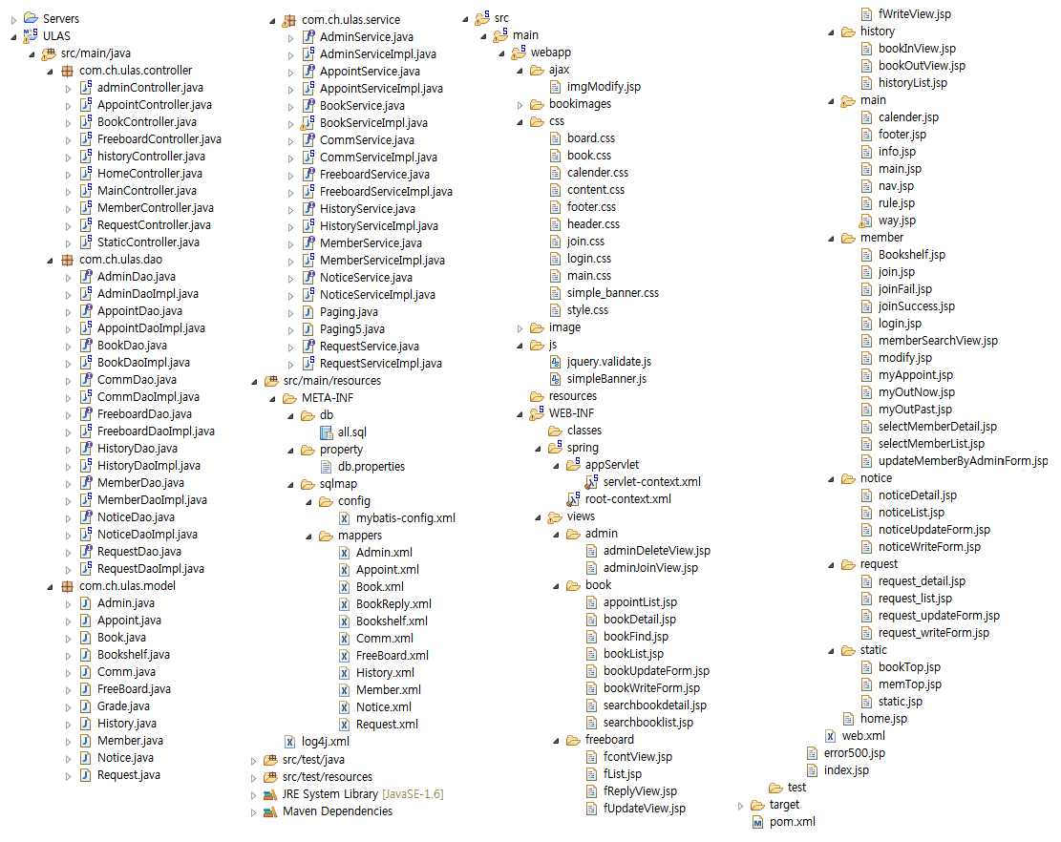
10. Project Source Explorer

Slide 18
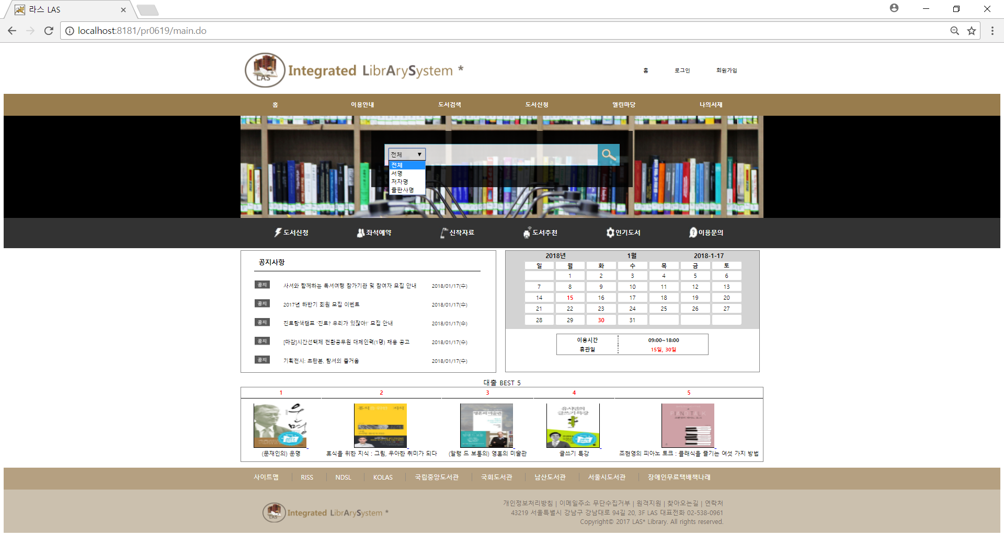
11. UI 시연 및 핵심기능 – 메인페이지
로그인전, 회원로그인후, 관리자로그인 후 해더의 메뉴가 다르게 보인다
검색하기
비회원, 회원, 관리자 모두 이용가능
검색조건 : 전체, 서명, 저자, 출판사
Hit Menu
도서신청, 좌석예약, 신착자료, 도서추천, 인기도서, 이용문의
최근 공지사항 top5 출력
달력 및 일정, 이용시간 출력
대출 인기 도서 top 5 출력
Hit URL : 사이트맵 , RISS, NDSL, KOLAS, 국립중앙도서관 등 링크
①
②
③
④
⑤
⑥
⑦

Slide 19
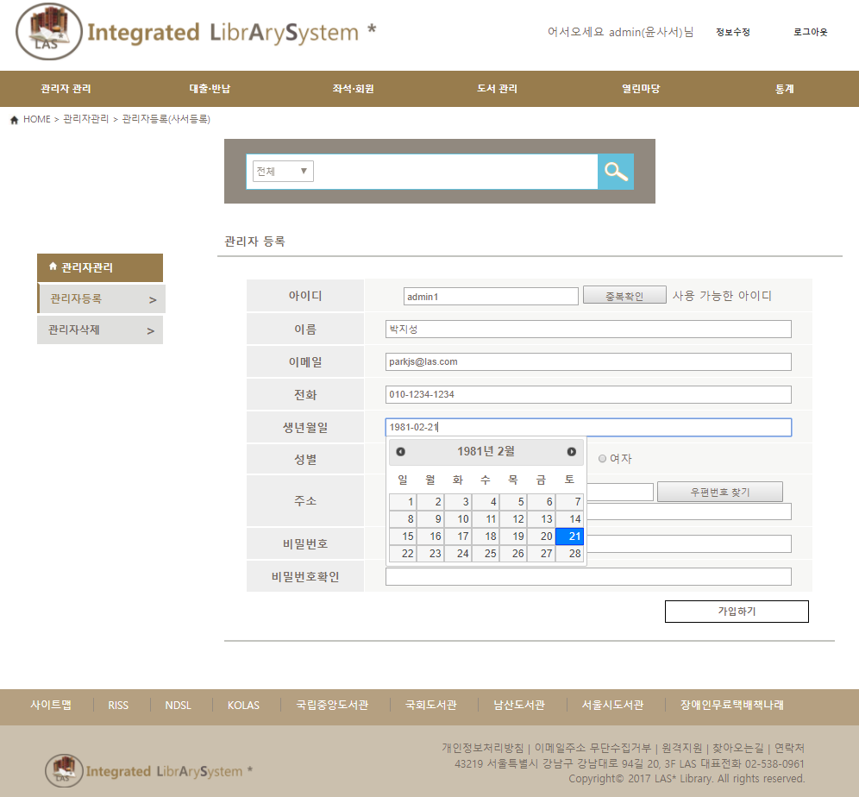
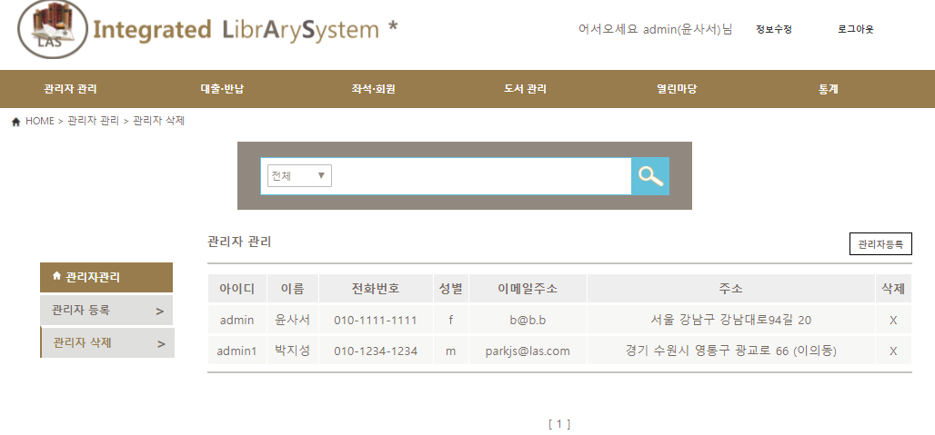
11. UI 시연 및 핵심기능 – 관리자(사서) 등록 및 삭제
①
서비스의 사이트에서 현재 위치를 알려주고, 좌측 메뉴도 현재 위치를 달리 표현한다
관리자 관리메뉴 : 관리자 등록 및 관리자 삭제. 현재 위치 메뉴는 CSS를 달리 한다.
새로운 사서가 입사하여 관리자를 등록하는 화면에서 관리자의 ID중복체크(Ajax 이용)
jQueryUI, daum postcode API 이용
사서가 퇴사하여 관리자를 삭제할 경우 X를 클릭하면 해당 ID만 삭제된다
본 서비스의 모든 리스트 출력은 페이징 처리된다
②
③
④
⑤
⑥

Slide 20
11. UI 시연 및 핵심코드 – XXX
워드 포트폴리오에 있는 화면구성들 다음 ppt에 배치

Slide 21
12. 차후 개발 내용
이용자 기반의 추천 플랫폼
예약 및 대출, 반납기능을 SNS와 연동
연체 및 대출에 대한 점수 부여

Slide 22
경청해 주셔서
고맙습니다
LAS*

